Slide 1



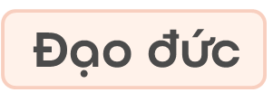












Slide 2




* Năng lực đặc thù:
- HS nêu được một số biểu hiện của bảo vệ của công.
- HS biết vì sao phải bảo vệ của công.
- Có những việc làm cụ thể để bảo vệ của công.
- Nhắc nhở mọi người giữ gìn, bảo vệ của công.
* Năng lực đặc thù điều chỉnh hành vi có thái độ lời nói việc làm bảo vệ của công ở trường, ở nơi công cộng,...
* Năng lực chung: giao tiếp và hợp tác, tự giải quyết vấn đề và sáng tạo, tự chủ và tự học.
* Phẩm chất: chăm chỉ, trách nhiệm.

Slide 3


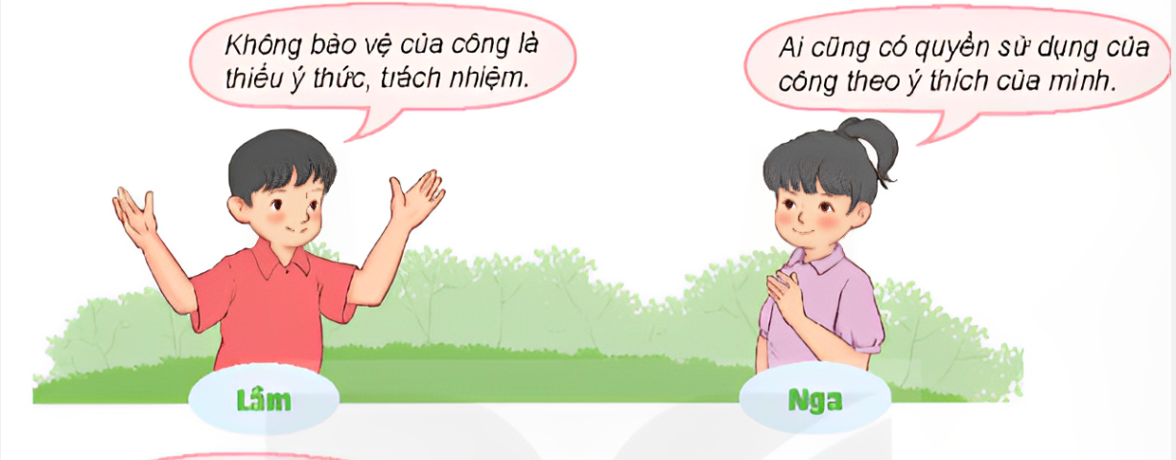

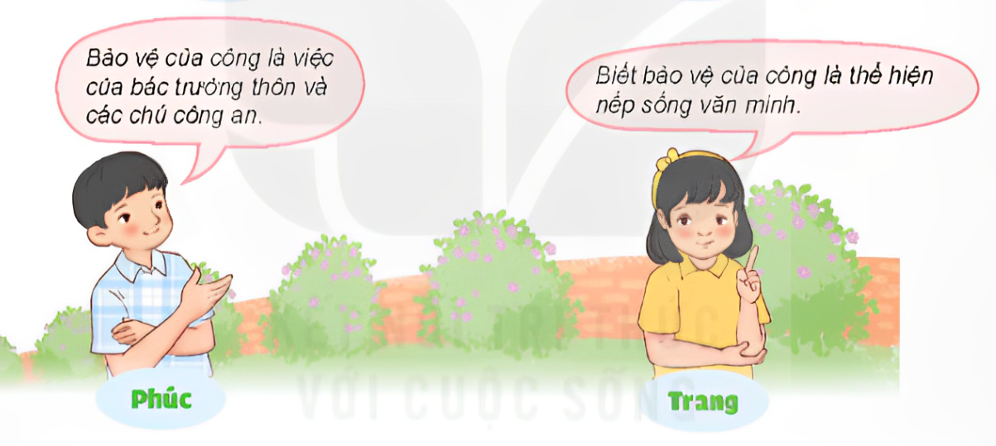
Em đồng tình hay không đồng tình với ý kiến của bạn nào? Vì sao?
Bạn đồng tình hay không đồng tình?

Slide 4







Hãy cùng nhau chia sẻ về quan điểm của mình trước ý kiến của các bạn

Slide 5


Em đồng tình hay không đồng tình với ý kiến của bạn nào? Vì sao?
Bạn đồng tình hay không đồng tình?

Slide 6

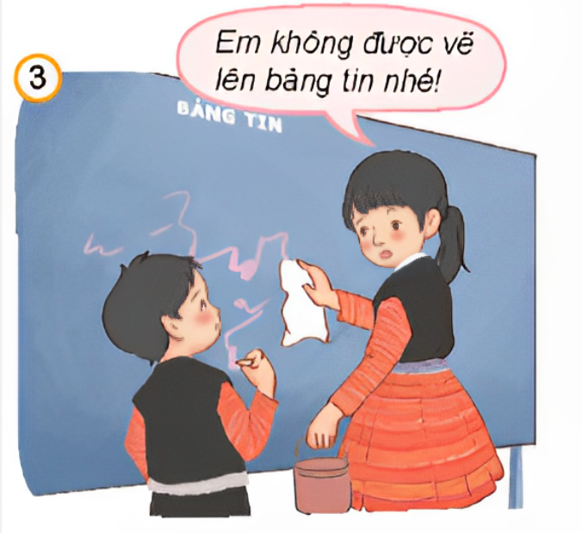
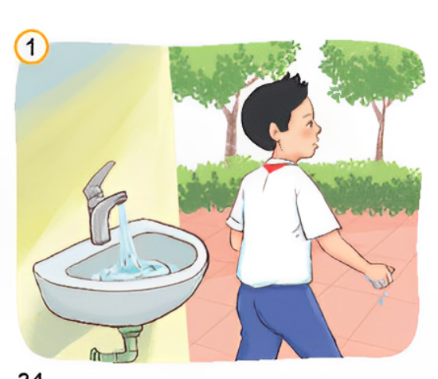
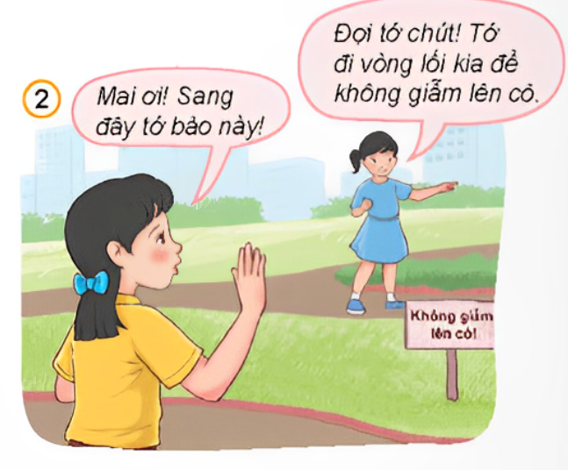
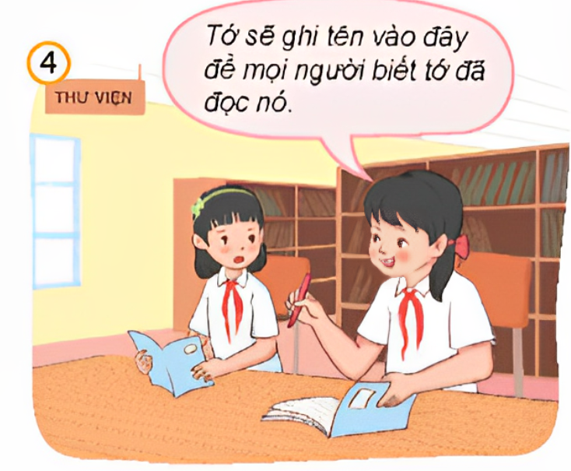
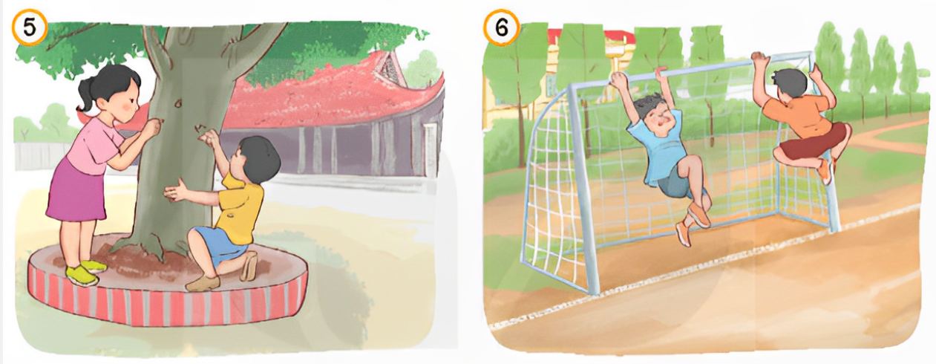
Bạn nào biết bảo vệ của công, bạn nào chưa biết bảo vệ của công? Vì sao?

Slide 7



Chia lớp thành các đội, mỗi đội cử ra 6 thành viên tham gia trò chơi các bạn còn lại sẽ là cổ động viên. 6 thành viên có thời gian 5 phút quan sát tranh và thống nhất ý kiến. Các đội sẽ lần lượt dán thẻ mặt cười và mặt buồn để thể hiện ý kiến của đội mình
Biết bảo vệ của công
Chưa biết bảo vệ của công

Slide 8

Bạn nào biết bảo vệ của công, bạn nào chưa biết bảo vệ của công? Vì sao?
Không tắt vòi nước sau khi sử dụng
Đi vòng lối khác để gặp bạn, tránh giẫm lên cỏ ở công viên

Slide 9
Bạn nào biết bảo vệ của công, bạn nào chưa biết bảo vệ của công? Vì sao?
Bạn nữ chắc em không vẽ lên bản tin
Bạn nữ viết tên mình vào cuốn sách của thư viện

Slide 10
Bạn nào biết bảo vệ của công, bạn nào chưa biết bảo vệ của công? Vì sao?
Hai bạn chưa biết bảo vệ của công, khắc chữ trên thân cây
Hai bạn chưa biết bảo vệ của công, đu bám trên khung thành ở sân bóng đá

Slide 11

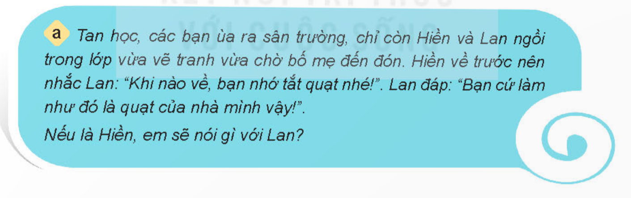
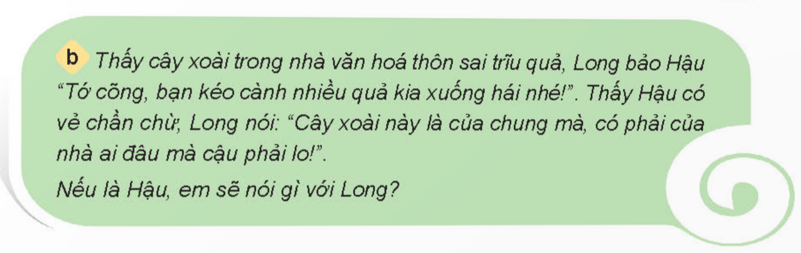
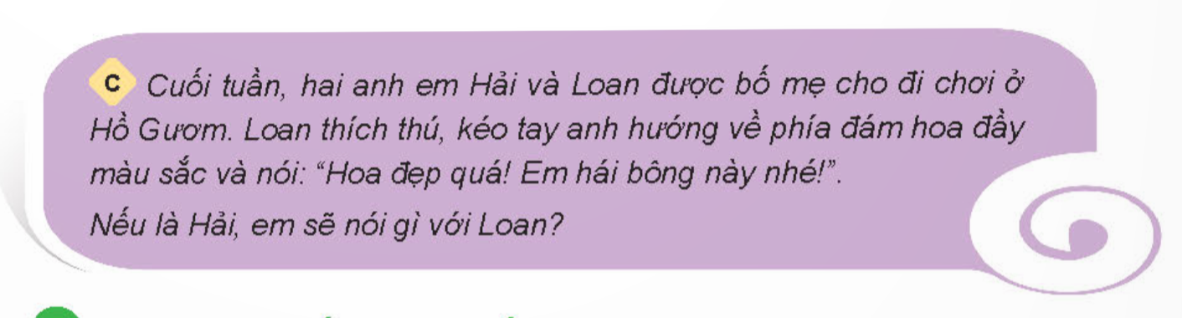
Xử lí tình huống
Bạn sẽ làm gì trong những tình huống này?

Slide 12
Thảo luận cùng các bạn để đóng vai xử lí tình huống

